Slide 1
과목_학년학기_단원 | suhi_h_0402_01
차시명 | 01 단원 도입
파일명 | suhi_h_0402_01_0001
검토 | 담당
수학팀 | 오승태
문서 HISTORY
번호 | 버전 | 문서 작성일 | 내용 비고 | 작성자 (내선번호) | 검토자
1 | V 1.0 | 2022.05.03 | 문서 발생 | 오승태
2 | V 1.0 | 2022.05.03 | 1차 검토 |  | 김예림
3 | V 2.0 | 2022.05.03 | 1차 수정 | 오승태
4 | V 2.0 | 2022.05.03 | 2차 검토 |  | 김예림
5
6
7
8
9
10
11

Slide 2
학습 단계 | 파일명 | 페이지 정보 | 프레임 수 | 자료 형태 (동영상, 애니메이션, 노래)
 | suhi_h_0402_01_0001.html | 수학 익힘 8~9쪽 | 1 | Html5
총 프레임 수 |  |  | 1

Slide 3
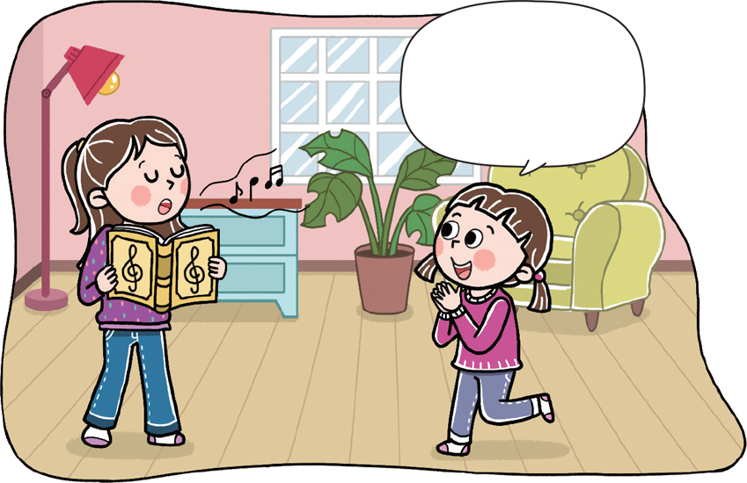



4-2
01 분수의 덧셈과 뺄셈
suhi_h_0402_01_0001.html
01 단원 도입
Θ Description & Function
단원 도입 │ 8~9쪽
그림
1
2
3
4
1. 이미지 말풍선 내 텍스트 최대한 크게 넣기
2. 이너 버튼(페이지 6개)
언니!
나도 악보 보는
방법을 배우고 싶어.
#1
#2
삽화 파일명 | 1_intro_1.png 초등 수학\3_002_2015개정\수학 4-2 지도서\app\resource\contents_sub\lesson01\ops\1\images\1_0

Slide 4
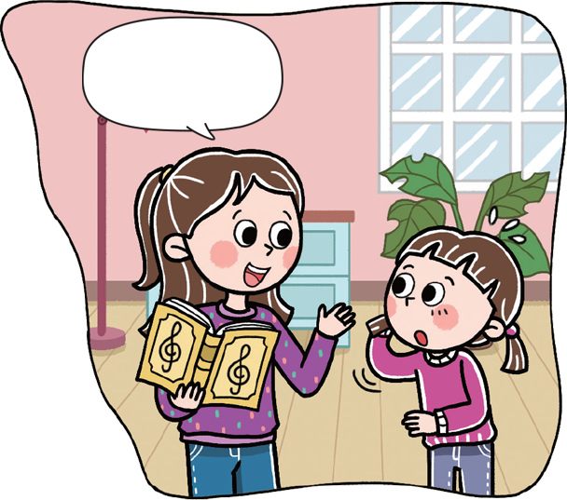
4-2
01 분수의 덧셈과 뺄셈
suhi_h_0402_01_0001.html
01 단원 도입
Θ Description & Function
단원 도입 │ 8~9쪽
그림
1
2
3
4
분수를 알면
어렵지 않아.
삽화 파일명 | 1_intro_2.png 초등 수학\3_002_2015개정\수학 4-2 지도서\app\resource\contents_sub\lesson01\ops\1\images\1_0

Slide 5
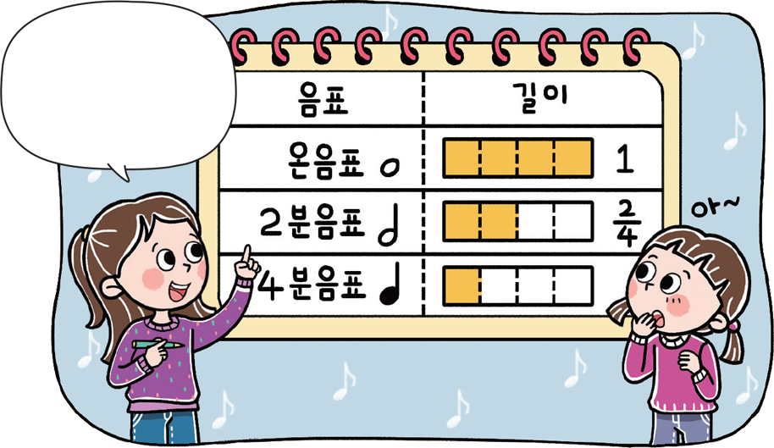
4-2
01 분수의 덧셈과 뺄셈
suhi_h_0402_01_0001.html
01 단원 도입
Θ Description & Function
단원 도입 │ 8~9쪽
그림
1
2
3
4
1. 이미지에 텍스트는 지우고 새로 쓰기.
온음표의 길이를
1이라고 생각하면
음표의 길이는 이렇게
나타낼 수 있어.
#1
삽화 파일명 | 1_intro_3.png 초등 수학\3_002_2015개정\수학 4-2 지도서\app\resource\contents_sub\lesson01\ops\1\images\1_0

Slide 6
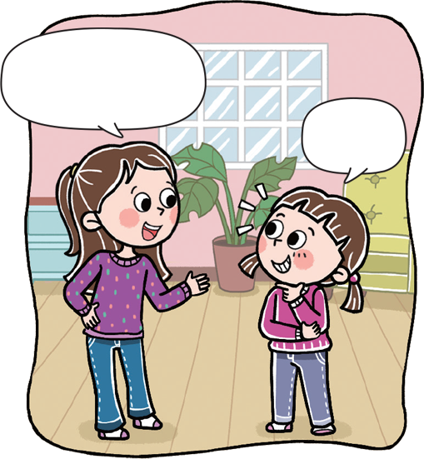
4-2
01 분수의 덧셈과 뺄셈
suhi_h_0402_01_0001.html
01 단원 도입
Θ Description & Function
단원 도입 │ 8~9쪽
그림
1
2
3
4
4분음표의 길이는
얼마일까?
1
4
이지!
삽화 파일명 | 1_intro_4.png 초등 수학\3_002_2015개정\수학 4-2 지도서\app\resource\contents_sub\lesson01\ops\1\images\1_0

Slide 7
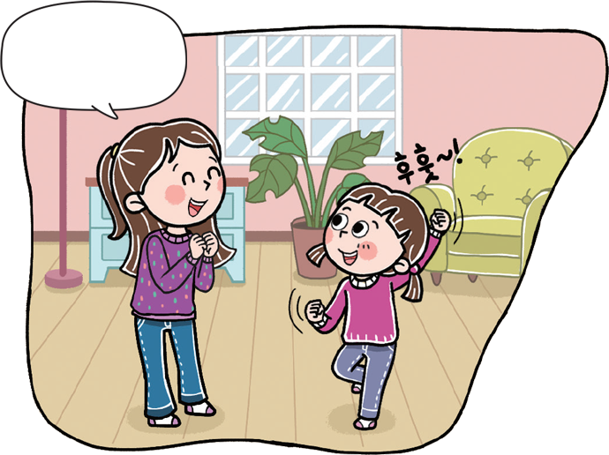
4-2
01 분수의 덧셈과 뺄셈
suhi_h_0402_01_0001.html
01 단원 도입
Θ Description & Function
단원 도입 │ 8~9쪽
그림
1
2
3
4
맞아!
이것도 맞혀 봐.
삽화 파일명 | 1_intro_5.png 초등 수학\3_002_2015개정\수학 4-2 지도서\app\resource\contents_sub\lesson01\ops\1\images\1_0

Slide 8
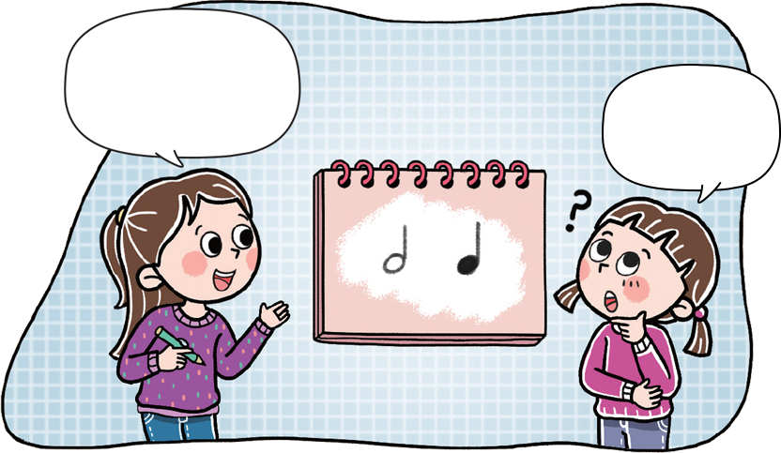
4-2
01 분수의 덧셈과 뺄셈
suhi_h_0402_01_0001.html
01 단원 도입
Θ Description & Function
단원 도입 │ 8~9쪽
그림
1
2
3
4
2분음표와
4분음표의 길이를
더하면 얼마일까?
2
4
1
4
와 을 더하면······.
삽화 파일명 | 1_intro_6.png 초등 수학\3_002_2015개정\수학 4-2 지도서\app\resource\contents_sub\lesson01\ops\1\images\1_0

Slide 9

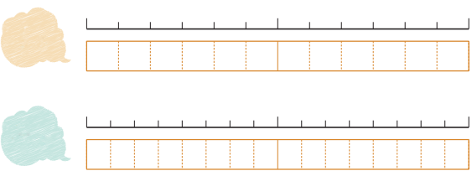

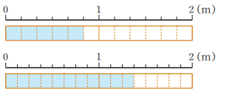


4-2
01 분수의 덧셈과 뺄셈
suhi_h_0402_01_0001.html
01 단원 도입
Θ Description & Function
단원 도입 │ 8~9쪽
그림
1
2
3
4
1. 손가락 버튼 클릭 시 정답 이미지 나타남. 손가락 깜빡이는 효과 있음.
2. 풀이 확인 팝업창(다음 슬라이드)
3. 답 칸 클릭하면 답 나타남. 정답 확인 버튼은 정답 가리기로 토글 됨.
<정답 화면>
분수만큼 색칠해 보세요.
0
1
2 (m)
5
6
m
#1
0
1
2 (m)
11
8
m
#1
#2
#3
삽화 파일명 | 1_0_2.svg 초등 수학\3_002_2015개정\수학 4-2 지도서\app\resource\contents_sub\lesson01\ops\1\images\1_0

Slide 10
4-2
01 분수의 덧셈과 뺄셈
suhi_h_0402_01_0001.html
01 단원 도입
Θ Description & Function
단원 도입 │ 8~9쪽
그림
1
2
3
4
[풀이 확인 버튼 클릭 시 나타나는 화면]
분수만큼 색칠해 보세요.
0
1
2 (m)
5
6
m
풀이
5
6
0
1
2 (m)
1
6
는 을 5개 색칠합니다.
11
8
m
11
8
1
8
은 을 11개 색칠합니다.

Slide 11



4-2
01 분수의 덧셈과 뺄셈
suhi_h_0402_01_0001.html
01 단원 도입
Θ Description & Function
단원 도입 │ 8~9쪽
그림
1
2
3
4
풀이 확인 팝업창(다음 슬라이드)
답 칸 클릭하면 답 나타남. 정답 확인 버튼은 정답 가리기로 토글 됨.
진분수이면 ’진’, 가분수이면 ‘가’, 대분수이면 ‘대’를 써 보세요.
1
4
9
8
4
5
4
7
1
3
11
9
1
2
진
가
대
진
대
가
#1
#2
삽화 파일명 | 1_0_5.png 초등 수학\3_002_2015개정\수학 4-2 지도서\app\resource\contents_sub\lesson01\ops\1\images\1_0

Slide 12
4-2
01 분수의 덧셈과 뺄셈
suhi_h_0402_01_0001.html
01 단원 도입
Θ Description & Function
단원 도입 │ 8~9쪽
그림
1
2
3
4
[풀이 확인 버튼 클릭 시 나타나는 화면]
진분수이면 ’진’, 가분수이면 ‘가’, 대분수이면 ‘대’를 써 보세요.
풀이
1
4
4
7
, 는 분자가 분모보다 작으므로 진분수입니다.
1
4
9
8
4
5
4
7
1
3
11
9
9
8
11
9
1
2
, 은 분자가 분모보다 크므로 가분수입니다.
진
가
대
진
대
가
4
5
1
3
1 , 2 은 자연수와 진분수로 이루어진 분수이므로
대분수입니다.

Slide 13

4-2
01 분수의 덧셈과 뺄셈
suhi_h_0402_01_0001.html
01 단원 도입
Θ Description & Function
단원 도입 │ 8~9쪽
그림
1
2
3
4
풀이 확인 팝업창(다음 슬라이드)
답 칸 클릭하면 답 나타남. 정답 확인 버튼은 정답 가리기로 토글 됨.
대분수는 가분수로, 가분수는 대분수로 나타내 보세요.
1
6
13
3
4
15
2 =
3 =
6
4
11
3
2
19
5
4
=
=
3
3
3
5
#1
#2

Slide 14

4-2
01 분수의 덧셈과 뺄셈
suhi_h_0402_01_0001.html
01 단원 도입
Θ Description & Function
단원 도입 │ 8~9쪽
그림
1
2
3
4
[풀이 확인 버튼 클릭 시 나타나는 화면]
이너 버튼(페이지 2개, 다음슬라이드)
풀이
대분수는 가분수로, 가분수는 대분수로 나타내 보세요.
1
6
1
6
1
6
1
6
1
6
2는 이 12개, 은 이 1개이므로 2 은 이
12＋1＝13(개)입니다. 2 =
1
6
13
3
4
15
2 =
1
6
13
6
3 =
6
4
1
4
3
4
1
4
3
4
1
4
3은 이 12개, 은 이 3개이므로 3 은 이
12＋3＝15(개)입니다. 3 =
3
4
15
4
11
3
2
19
5
4
=
=
3
3
3
5
#1

Slide 15
4-2
01 분수의 덧셈과 뺄셈
suhi_h_0402_01_0001.html
01 단원 도입
Θ Description & Function
단원 도입 │ 8~9쪽
그림
1
2
3
4
[풀이 확인 버튼 클릭 시 나타나는 화면]
풀이
대분수는 가분수로, 가분수는 대분수로 나타내 보세요.
11
3
9
3
2
3
에서 는 3으로 나타내고 는 진분수로 하여
3 로 나타낼 수 있습니다.
1
6
13
3
4
15
2 =
3 =
2
3
6
4
19
5
15
5
4
5
에서 는 3으로 나타내고 는 진분수로 하여
3 로 나타낼 수 있습니다.
4
5
11
3
2
19
5
4
=
=
3
3
3
5

Slide 16


4-2
01 분수의 덧셈과 뺄셈
suhi_h_0402_01_0001.html
01 단원 도입
Θ Description & Function
단원 도입 │ 8~9쪽
그림
1
2
3
4
풀이 확인 팝업창(다음 슬라이드)
답 칸 클릭하면 답 나타남. 정답 확인 버튼은 정답 가리기로 토글 됨.
분수의 크기를 비교하여 안에 ＞, ＝, ＜를 알맞게 써넣으세요.
13
8
＞
11
8
5
9
＜
7
9
1
1
#1
#2

Slide 17
4-2
01 분수의 덧셈과 뺄셈
suhi_h_0402_01_0001.html
01 단원 도입
Θ Description & Function
단원 도입 │ 8~9쪽
그림
1
2
3
4
[풀이 확인 버튼 클릭 시 나타나는 화면]
분수의 크기를 비교하여 안에 ＞, ＝, ＜를 알맞게 써넣으세요.
풀이
분모가 같은 가분수끼리 크기를 비교할 때는 분자가 큰 쪽이 더 크므로 입니다.
13
8
13
8
＞
11
8
＞
11
8
분모가 같은 대분수끼리 크기를 비교할 때는 먼저 자연수 부분을 비교하고 자연수 부분이 같으면 분자가 큰 쪽이 크므로 1 1 입니다.
5
9
＜
7
9
1
1
5
9
＜
7
9

